Slide 1
Διαδίκτυο και Εφαρμογές
Θ. Βαρβαρίγου
Καθηγ. ΕΜΠ
Τηλ. 210 - 772 2484
email: doravarv@mail.ntua.gr

Slide 2
Διαδίκτυο και Εφαρμογές
8^{ο} Εξάμηνο
Δ - Επικοινωνίες και Δίκτυα Υπολογιστών
Υποχρεωτικό στην κύρια ροή
Διαλέξεις:
Παρασκευή, 12:45 - 14:30, Αίθουσα 013
Εργαστήρια:
Παρασκευή, 10:45 - 14:30, PC Lab
Ομάδα Α: 10:45 με 12:30
Ομάδα Β: 12:45 με 14:30
Προσοχή, κάθε Παρασκευή θα γίνεται είτε διάλεξη είτε εργαστήριο, κατόπιν σχετικής ανακοίνωσης.

Slide 3
Σκοπός του μαθήματος
Ανάλυση Τεχνολογιών και Μεθόδων Ανάπτυξης Διαδικτυακών Εφαρμογών:
Δημιουργία δυναμικών σελίδων με τεχνολογίες HTML, CSS και κυρίως JavaScript.
Δημιουργία Διαδικτυακών Υπηρεσιών (Web Services) με τεχνολογίες SOAP και κυρίως REST
Δημιουργία web-based εφαρμογών βασισμένες σε τεχνολογίες αιχμής (Web 3.0)
Εφαρμογή των παραπάνω θεμάτων μέσω εργαστηριακών μαθημάτων.

Slide 4
Επικοινωνία
Web Site: μέσω HELIOS
Διαθέσιμο σε εγγεγραμμένους χρήστες
https://helios.ntua.gr/course/view.php?id=972
Ανακοινώσεις στην σχετική ενότητα

Slide 5
Διαδικαστικά...
Το μάθημα Διαδικτυακός Προγραμματισμός θα ολοκληρωθεί με 9 Διαλέξεις.
Παράλληλα θα γίνουν 3 Εργαστήρια με στόχο την εφαρμογή των θεωρητικών διαλέξεων.
Θα υπάρξει ατομική εξαμηνιαία εργασία που θα περιλαμβάνει την ανάπτυξη μιας διαδικτυακής εφαρμογής.
Η εξέταση του μαθήματος θα πραγματοποιηθεί στο εργαστήριο και ο βαθμός θα προκύπτει με βάση τόσο την εργασία όσο και την επίδοσή σας στην εξέταση.

Slide 6
Πρόγραμμα Μαθήματος
Εισαγωγή στο Διαδίκτυο και Εφαρμογές
HTTP (1/2)
HTTP (2/2)
HTML/CSS και JavaScript
JavaScript (1/2)
JavaScript (2/2)
Εργαστήριο 1: HTTP, HTML & JavaScript
Εργαστήριο 2: JavaScript & REST services
Ανάπτυξη Δυναμικών Σελίδων
Ανάπτυξη Διαδικτυακών Υπηρεσιών
Εργαστήριο 3: Python, και REST services
Προχωρημένα Θέματα Διαδικτυακών Εφαρμογών

Slide 7
World Wide Web (WWW)
Ο Παγκόσμιος Ιστός (World Wide Web ή απλά "Web") είναι ένα σύστημα διασυνδεδεμένων (υπέρ)εγγράφων (hypertext) που λειτουργεί πάνω από το Internet.
Με την χρήση ενός φυλλομετρητή (Web browser) οι χρήστες μπορούν να έχουν πρόσβαση στις σελίδες (Web pages) που μπορούν να περιέχουν:
Κείμενο
Εικόνες
Άλλα πολυμέσα
συνδέσμους για την διασύνδεση και πλοήγηση μεταξύ των σελίδων.
…αλλά και ολοκληρωμένες εφαρμογές!!

Slide 8
Βασικές έννοιες
Υπερκείμενο (Hypertext):
ένα σχήμα πληροφοριών (format of information) που επιτρέπει στον χρήστη ενός περιβάλλοντος υπολογιστών, να κινηθεί από ένα μέρος ενός εγγράφου προς ένα άλλο ή από ένα έγγραφο προς άλλο μέσω των εσωτερικών συνδέσεων μεταξύ αυτών των εγγράφων (hyperlinks).
Προσδιοριστικά των πόρων (Resource Identifiers):
μοναδικά προσδιοριστικά που χρησιμοποιούνται για τον εντοπισμό ενός ιδιαιτέρου πόρου (αρχείο υπολογιστών, έγγραφο ή άλλος πόρο) στο δίκτυο - γνωστά ως URL ή URI.
Μοντέλο Πελάτη-Εξυπηρετητή (Client-Server):
ένα σύστημα στο οποίο το λογισμικό πελατών ή ένας υπολογιστής πελατών υποβάλλει αιτήματα, τα οποία εξυπηρετούν κεντρικοί υπολογιστές.
Γλώσσα Επισήμανσης (Markup language):
οι χαρακτήρες ή οι κώδικες στο κείμενο που δείχνουν τη δομή, τη σημασιολογική έννοια, ή τις συμβουλές για την παρουσίαση του ίδιου του κειμένου - σελίδα.

Slide 9
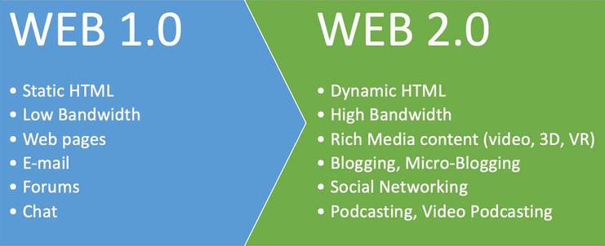
Web 1.0 και Web 2.0

Slide 10
WEB 2.0
“Web as a platform…”
Web 2.0 είναι μια έκφραση προερχόμενη από την O'Reilly Media το 2004, και αναφέρεται στην 2η γενιά του World Wide Web βασισμένη σε κοινότητες και υπηρεσίες – όπως τα «social networking sites» και wikis – που διευκολύνουν την συνεργασία και την ανταλλαγή πληροφοριών μεταξύ των χρηστών.
Αν και ο όρος προτείνει μια νέα έκδοση του ιστού, δεν αναφέρεται σε μια αναπροσαρμογή στις τεχνικές προδιαγραφές του, αλλά στις αλλαγές στον τρόπο που οι χρήστες και οι προγραμματιστές τον χρησιμοποιούν.

Slide 11
Παραδείγματα WEB 2.0
Google Docs
Οι χρήστες έχουν πρόσβαση σε office suites (word, excel) online
Δικτυακοί Χάρτες (Web Maps)
Μέσα από αυτά τα site οι χρήστες μπορούν να έχουν πρόσβαση σε ηλεκτρονικούς χάρτες και σημεία ενδιαφέροντος
Πλατφόρμες Βίντεο
Blogs and Forums
Mash-ups
Web site που συλλέγουν και παρουσιάζουν, συγκεντρωμένα στο χρήστη, τα περιεχόμενα άλλων site.

Slide 12

Παραδείγματα WEB 2.0
…και φυσικά τα social networks !

Slide 13
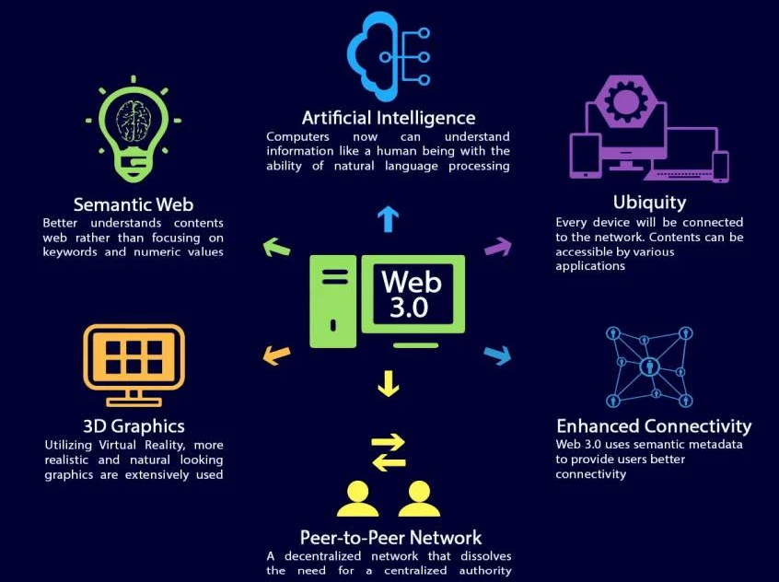
Web 3.0

Slide 14
Web 3.0
Είναι η εξέλιξη του διαδικτύου όπου τα δεδομένα δεν είναι απλώς αναγνώσιμα από τους ανθρώπους, αλλά και κατανοητά από τις μηχανές με την βοήθεια των τεχνολογιών του Σημασιολογικού Ιστού.
Αξιοποιεί την τεχνολογία Blockchain και τα αποκεντρωμένα δίκτυα για να εξαλείψει την εξάρτηση από κεντρικούς μεσάζοντες.
Επιτρέπει την ευφυή ανάλυση των δεδομένων, την εξατομίκευση και την αυτοματοποίηση με την βοήθεια της Τεχνητής Νοημοσύνης
Eπιτρέπει στους χρήστες να αλληλεπιδρούν με τρισδιάστατα, ψηφιακά περιβάλλοντα μέσω ειδικών συσκευών, όπως γυαλιά εικονικής πραγματικότητας (VR)
Δίνει έμφαση στην ασφάλεια και την προστασία της ιδιωτικότητας των χρηστών.
Προωθεί τη διαλειτουργικότητα μεταξύ διαφορετικών πλατφορμών και εφαρμογών, επιτρέποντας με αυτόν τον τρόπο την απρόσκοπτη ανταλλαγή δεδομένων και τη μεταξύ τους συνεργασία.

Slide 15

Cryptocurrencies
…και φυσικά τα κρυπτονομίσματα !!!

Slide 16
Σελίδες WWW
Στα πλαίσια του μαθήματος θα γίνει αναφορά στην κατηγοριοποίηση των διαδικτυακών σελίδων.
Στατικές σελίδες
Στατική είναι μία σελίδα που το περιεχόμενό της δεν μπορεί να αλλάξει από σύνοδο σε σύνοδο (session).
Δυναμικές σελίδες
Δυναμική είναι μια σελίδα που το περιεχόμενό της μπορεί να αλλάξει από σύνοδο σε σύνοδο (session).
To Web 2.0 δημιούργησε μια νέα κατηγορία «δυναμικών σελίδων» γνωστή σαν RIA (Rich Internet Applications)
Δυναμικές Σελιδες / Web Applications που μοιάζουν με Desktop Applications.
Τμήματα των σελίδων αλληλεπιδρούν με υπηρεσίες και αλλάζουν το περιεχόμενο και την εμφάνισή τους.

Slide 17
WWW και HTML
Μέρος των διαλέξεων θα αναφέρεται στο διαδίκτυο και την HTML (HyperText Markup Language):
Παγκόσμιος Ιστός (World Wide Web)
Κατανεμημένο σύστημα παράδοσης αρχείων/σελίδων
Χρησιμοποιεί μοντέλο client-server
Κύρια γλώσσα παρουσίασης: HTML
Γλώσσα Σήμανσης Υπερκειμένου (HTML)
Σήμανση (Markup):
Ενσωματωμένοι κωδικοί στα αρχεία/σελίδες
Οι κωδικοί ονομάζονται `tags’ και:
Περιγράφουν τη δομή των αρχείων/σελίδων
Περιέχουν οδηγίες για την επεξεργασία των αρχείων/σελίδων από τους browsers

Slide 18
Cascading Style Sheets
Τα CSS (Cascading Style Sheets-Διαδοχικά Φύλλα Στυλ) ή ( αλληλουχία φύλλων στύλ ) ανήκουν στην κατηγορία των γλωσσών φύλλων στυλ (style sheet language)
Χρησιμοποιείται για τον έλεγχο της εμφάνισης ενός εγγράφου που έχει γραφτεί με μια γλώσσα σήμανσης.
Πιο πρακτικά χρησιμοποιούνται για τον έλεγχο της εμφάνισης ενός εγγράφου HTML, δηλαδή για τον έλεγχο της εμφάνισης μιας ιστοσελίδας και γενικότερα ενός ιστοτόπου.

Slide 19
JavaScript
Κυρίαρχη τάση αποτελεί η χρήση JavaScript παράλληλα με την HTML στις διαδικτυακές σελίδες για την ενσωμάτωση και παρουσίαση επιπλέον λειτουργιών.
Μπορεί να χρησιμοποιηθεί ως επέκταση της HTML που επιτρέπει να ενσωματώνεται στις σελίδες κάποια λειτουργικότητα.
Η JavaScript είναι ενσωματώσιμη στο HTML και μεταφράζεται από έναν JavaScript-ικανό φυλλομετρητή.
Η JavaScript είναι τελείως διαφορετική από τη Java.

Slide 20
JavaScript
H JavaScript είναι
αντικειμενοστραφής,
δια-συστημική (cross-platform) και
γεγονο-οδηγούμενη (event-driven) γλώσσα
σχεδιασμένη για να προσθέτει διαδραστικότητα σε ιστοσελίδες.
Βασική γλώσσα στη δημιουργία RIA είτε άμεσα είτε έμμεσα μέσω βιβλιοθηκών (AJAX κτλ.)

Slide 21
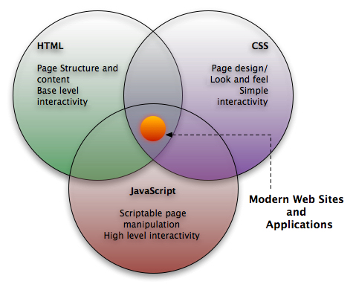
HTML, CSS και JavaScript

Slide 22
HTTP vs HTML
HTTP (Hypertext Transfer Protocol)
Είναι ένα πρωτόκολλο επιπέδου εφαρμογής
Καθορίζει την δομή και την σημασία των δεδομένων που ανταλλάσσονται.
HTML (Hypertext Markup Language)
Είναι μια γλώσσα σήμανσης για τα έγγραφα του διαδικτύου
Καθορίζει τον τρόπο εμφάνισης των δεδομένων στον φυλλομετρητή.

Slide 23
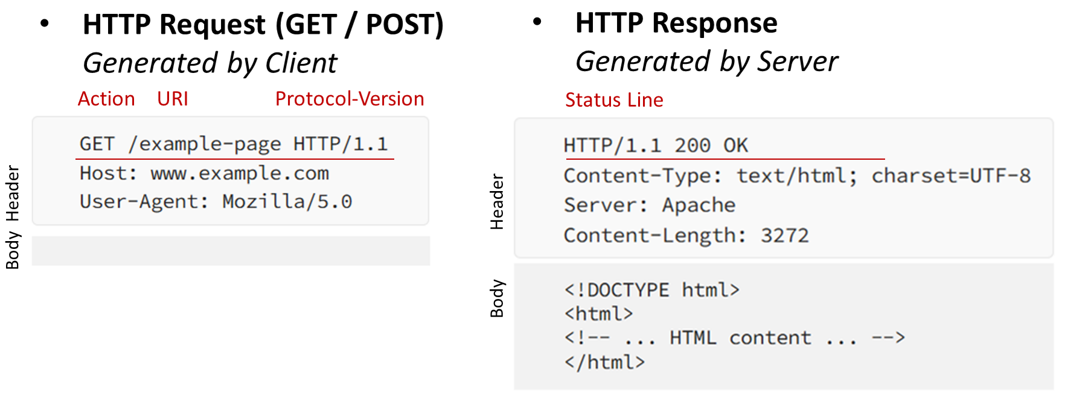
HTTP Example
HTTP response messages have the same format, i.e., the first line (used to distinguish HTTP requests from responses), one or more headers, and optionally a body.
HTTP request message generated by the Mozilla web browser to retrieve an “example-page” residing on the web server “www.example.com” using the HTTP/1.1 protocol.
HTTP response message generated by an Apache Server that indicates that the document was found and that it is an HTML page placed in the body of the HTTP response.

Slide 24
Βασικές Κατηγορίες Προγραμματισμού
Εκτός από την HTML/CSS και τη JavaScript, μέρος του μαθήματος αποτελεί ο διαδικτυακός προγραμματισμός με αναφορά σε βασικά πρότυπα, τεχνικές υλοποίησης, αρχιτεκτονικές και τεχνολογίες.
Η συγκεκριμένη ενότητα θα αρχίσει με αναφορά στις βασικές κατηγορίες προγραμματισμού και με ανάλυση ανά κατηγορία:
Προγραμματισμός Πλευράς Χρήστη (Client-side)
Προγραμματισμός Πλευράς Εξυπηρετητή (Server-side)

Slide 25
Client-side Προγραμματισμός
Για τον client-side προγραμματισμό τα βήματα αίτησης / απάντησης περιγράφονται στη συνέχεια:
Πελάτης ( Browser)
1. Αίτηση χρήστη
4. Επεξεργασία του
HTML
5. Απεικόνιση HTML
Εξυπηρετητής (Web server)
2. Λήψη HTTP αίτησης
3. Αποστολή
Αίτηση URL
Απάντηση
html

Slide 26
Client-side Προγραμματισμός
Μέθοδος:
Κατέβασμα και εκτέλεση προγράμματος στον πελάτη
Παραδείγματα:
JavaScript code
Πλεονεκτήματα:
Δυναμική αλληλεπίδραση
Μείωση του φορτίου του server
Βολικό για περιπτώσεις εφαρμογών με υψηλές υπολογιστικές απαιτήσεις (π.χ. κινούμενα σχέδια)
Ασφάλεια Εξυπηρετητή, προστασία από σφάλματα

Slide 27
Server-side Προγραμματισμός
Για τον server-side προγραμματισμό τα βήματα αίτησης / απάντησης περιγράφονται στη συνέχεια:
Πελάτης ( Browser)
1. Αίτηση χρήστη
5. Απεικόνιση HTML
Εξυπηρετητής (Web server)
2. Λήψη HTTP αίτησης
3. Ανάκτηση HTML σελίδας
4. Αποστολή
Αίτηση URL
Απάντηση
html

Slide 28
Server-side Προγραμματισμός
Μέθοδος :
Οι σελίδες δημιουργούνται δυναμικά στον server και γίνονται download στον client
Παραδείγματα:
Python, Java Servlets, JSP, PHP
Πλεονεκτήματα:
Επικοινωνία με βάσεις δεδομένων
Συμβατότητα με κάθε τύπο πελάτη, ανεξαρτησία από τύπο λειτουργικού συστήματος/φυλλομετρητή
Συγχρονισμός δεδομένων, συνεργατικές εφαρμογές
Έλεγχος Πρόσβασης
Δε χρειάζεται κάποια εγκατάσταση στον client
Ασφάλεια κώδικα, προστασία από παραβίαση, προστασία πελάτου (διότι δεν έχουμε κώδικα εκτελούμενο στην πλευρά του πελάτη)

Slide 29
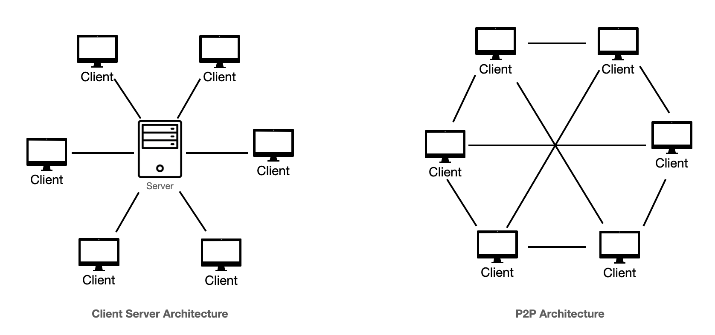
Client–Server vs P2P networks

Slide 30
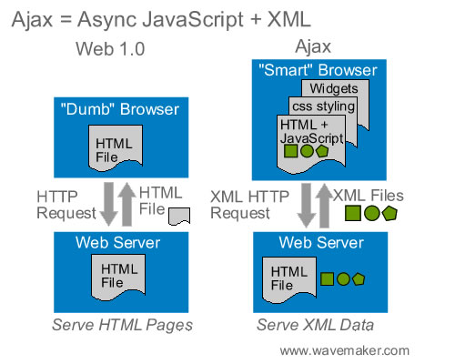
Rich Web Applications
Συνδυάζουν client-side και server-side προγραμματισμό και τα πλεονεκτήματά τους!
Υπάρχουν διαθέσιμές δεκάδες τεχνολογίες και τεχνικές για την υλοποίησή τους όπως React , Angular, κ.α.

Slide 31
Web Servers
Μέρος του μαθήματος θα αποτελέσει η διαχείριση και λειτουργικότητα των εξυπηρετητών που «απαντάνε» όταν γράφουμε μια διεύθυνση σε ένα browser για την απεικόνιση μιας web σελίδας, οι Web Servers.
Ένας Web Server είναι ένα πρόγραμμα που δέχεται αιτήσεις HTTP και επιστρέφει ως απάντηση συνήθως HTML αρχεία.
Δύο ευρέως διαδεδομένοι Web Servers είναι ο Apache ΗΤΤΠ Server (της Apache Foundation) και ο IIS (της Microsoft).

Slide 32
Apache Tomcat
Ο Apache Tomcat είναι ένας Servlet Container / Java Application Server.
Είναι ένας εξυπηρετητής που «ακούει» εξ’ορισμού στην πόρτα 8080.
Μπορεί να διαχειρίζεται και στατικές σελίδες (απλές HTML).
Ο Tomcat υποστηρίζει Java Servlets και JSPs.
Μπορεί να υποστηρίξει και SOAP / REST web services μέσω των κατάλληλων βιβλιοθηκών

Slide 33
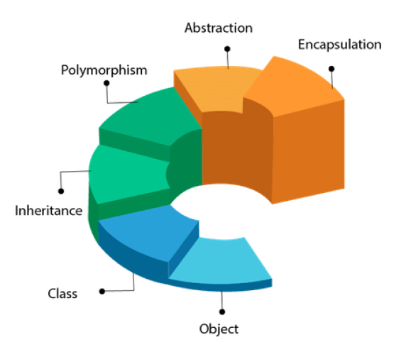
Java
Πρόκειται για μια γλώσσα προγραμματισμού:
απλή
αντικειμενοστρεφή
κατανεμημένη
ασφαλή
μεταφραζομένη
εύρωστη
ανεξάρτητη αρχιτεκτονικής
φορητή (portable)
πολυνηματική (multithreaded)

Slide 34
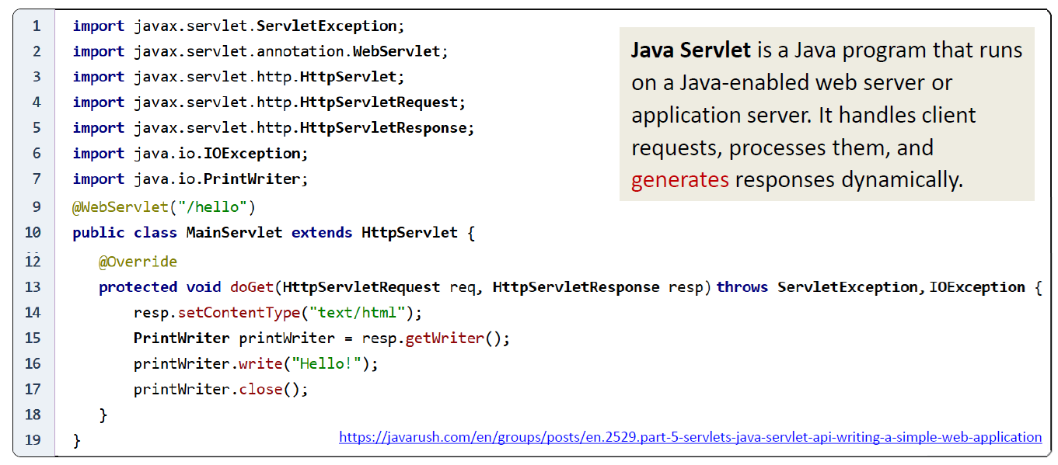
Java Servlet Example

Slide 35
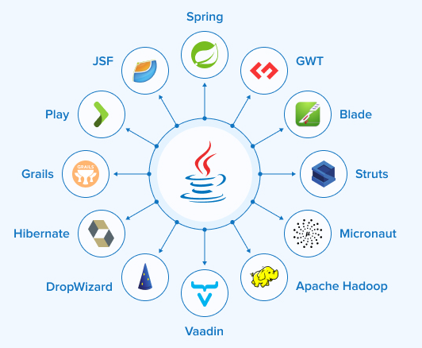
Server-side Programming Java Frameworks
Spring Framework provides a comprehensive programming and configuration model for modern Java-based enterprise applications (including Web Services).
JavaServer Faces (JSF) is a Java framework for building Web applications (especially UI)
Hibernate is an Object Relational Mapping ORM) framework for Java
Apache Hadoop is a framework for distributed processing of large data sets across clusters of nodes.
Υπάρχουν αρκετά Java Frameworks, που εξυπηρετούν διαφορετικούς σκοπούς και μπορούν να βοηθήσουν στην ανάπτυξη των Διαδικτυακών Εφαρμογών.

Slide 36
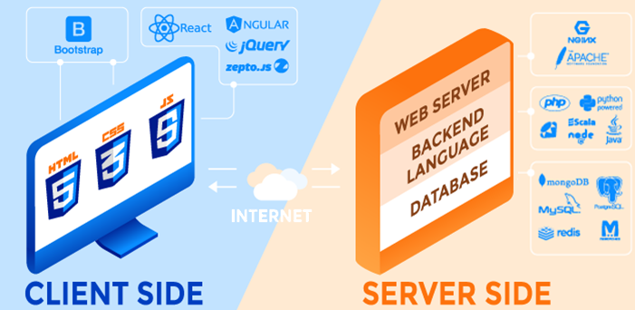
Τεχνολογίες & Πλαίσια
Client Side περιλαμβάνει:
Γλώσσες όπως HTML, CSS, JS και σχετικές JavaScript (JS) Βιβλιοθήκες/Πλαίσια όπως React, Angular και Bootstrap (next slides)
Server-side περιλαμβάνει:
Εξυπηρετητές όπως Apache Tomcat Server και Nginx
Γλώσσες Προγραμματισμού όπως Java και Python και σχετικές Βιβλιοθήκες/Πλασια (next slides)
Βάσεις όπως MySQL (σχεσιακή) και MongoDB (μη-σχεσιακή)

Slide 37
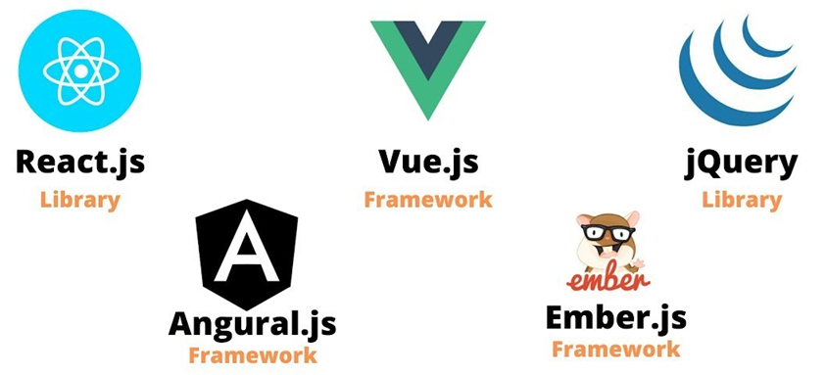
Client-side Programming JS Libraries & Frameworks
React is the library for web and native UIs. Build UIs out of individual pieces called components written in JavaScript.
Angular is a framework and development platform, built on TypeScript. It is used for creating single-page web applications.

Slide 38
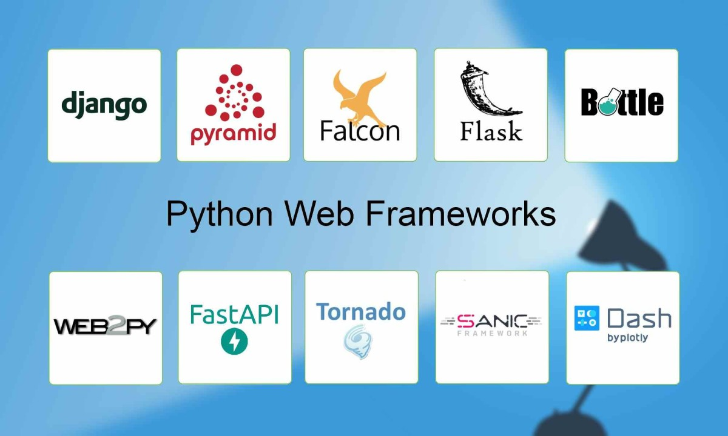
Server-side Programming Python Libraries
Flask is a lightweight WSGI web application framework that facilitates the development of REST services.
Django is a Python framework that simplifies web development
FastAPI is a modern, fast (high-performance), web framework for building APIs with Python

Slide 39
XML
XML: eXtensive Markup Language
Η XML είναι μια γλώσσα που χρησιμοποιείται ευρέως για τη δόμηση πληροφορίας ενώ παράλληλα έχει καταστεί ως ένας από τους πιο δημοφιλείς τρόπους για την ανταλλαγή πληροφοριών μεταξύ εφαρμογών.
Περιέχει μόνο δομημένη πληροφορία, χωρίς πληροφορία που να αφορά την εμφάνιση (σε αντίθεση με την HTML)

Slide 40
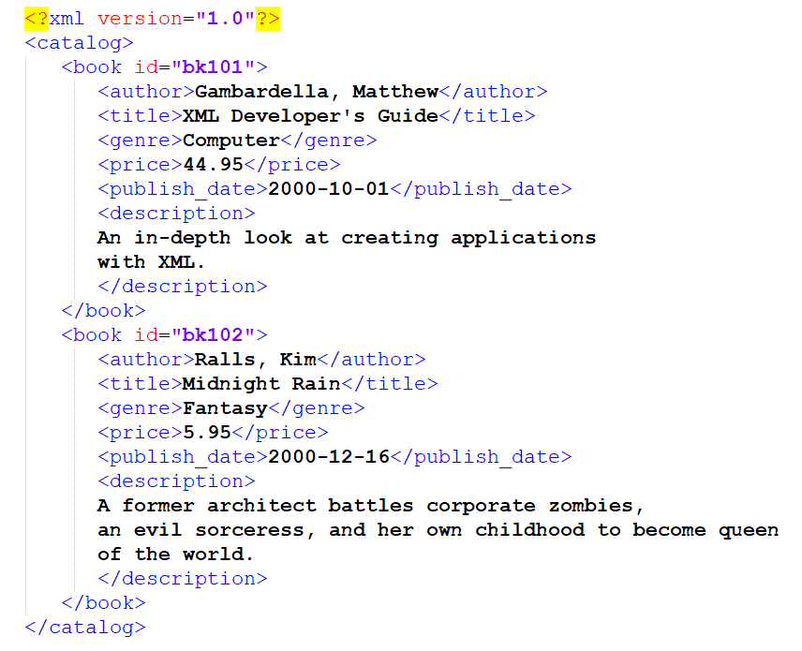
XML Example

Slide 41
XML
Χρησιμοποιείται για:
Ανταλλαγή πληροφοριών μεταξύ εφαρμογών.
“Write once, view anywhere applications”
Ορισμός νέων πιο ειδικευμένων γλωσσών σήμανσης (WML, NewsML, κλπ.).
Πλεονεκτήματα της XML:
Διαχωρισμός των δεδομένων από τον τρόπο εμφάνισής τους και τον χειρισμό τους.
Τα δεδομένα είναι οργανωμένα ως δεδομένα και όχι για τον τρόπο εμφάνισης τους (σε αντίθεση με την HTML).

Slide 42
XML Validation & Display
XML Validation
DTD: Document Type Definition
Ορίζει την αποδεκτή δομή των tags για ένα αρχείο
XML Schemas
Θα αντικαταστήσει εντελώς τα DTDs,
Αναπτύχθηκε ειδικά για το validation του XML
XML Display
CSS - Cascading Style Sheets
Υπέρ: εύκολος ορισμός ιδιοτήτων εμφάνισης ενός XML element
Μόνο για τα Web browser
XSL – Extensible Stylesheet Language
Ένα σύνολο κανόνων για την παρουσίαση ενός XML ή τον μετασχηματισμό του σε ένα άλλο.

Slide 43
XML Schema Παράδειγμα
XML Schema
<xs:schema xmlns:xs="http://www.w3.org/2001/XMLSchema">
<xs:element name="country" type="Country"/>
<xs:complexType name="Country">
<xs:sequence>
<xs:element name="name" type="xs:string"/>
<xs:element name="population" type="xs:decimal"/>
</xs:sequence>
</xs:complexType>
</xs:schema>
Και το αντίστοιχο XML
<country xmlns:xsi="http://www.w3.org/2001/XMLSchema-instance" xsi:noNamespaceSchemaLocation="country.xsd">
<name>France</name>
<population>59.7</population>
</country>

Slide 44
JSON
JSON (JavaScript Object Notation) είναι μια «ελαφριά» μορφοποίηση για την ανταλλαγή των δεδομένων
https://www.json.org/json-en.html
Εύκολο να διαβαστεί και να γραφεί τόσο από τους ανθρώπους όσο και από τις μηχανές
Μορφή κειμένου που είναι ανεξάρτητη από την γλώσσα προγραμματισμού

Slide 45
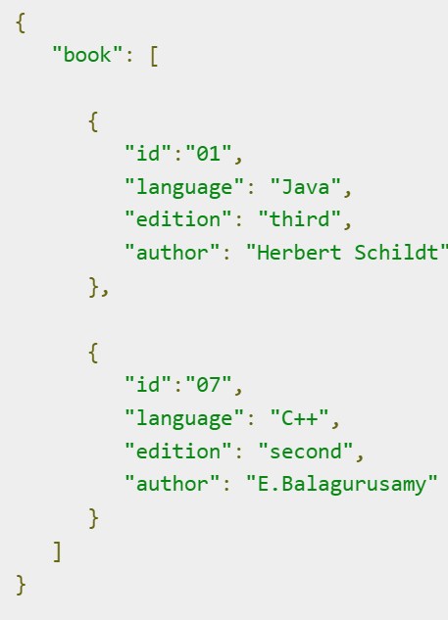
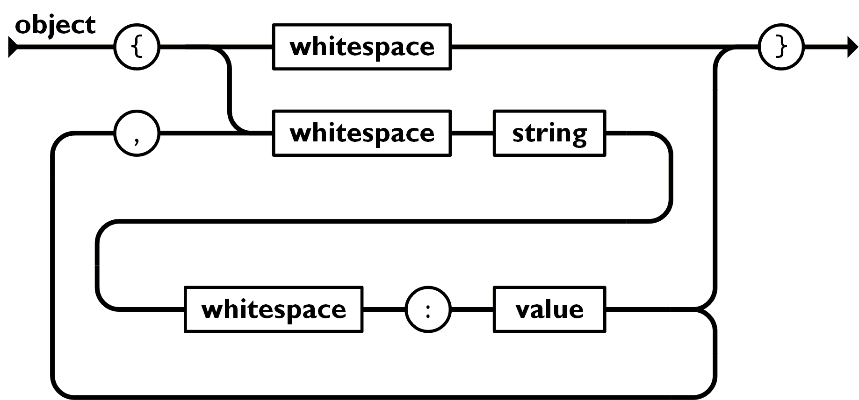
JSON Example

Slide 46
Service Oriented Architecture (SOA)
Μια εφαρμογή SOA είναι μια σύνθεση services.
Το “service” είναι μια μονάδα σε μια αρχιτεκτονική SOA.
Τα Services περιέχουν την επιχειρηματική λογική.
Οι παροχείς Service (Service Providers) καταχωρούνται.
Η χρήση των Service περιλαμβάνει:
Εύρεση (Find)
Δέσμευση (Bind)
Εκτέλεση (Execute).
Η πιο γνωστή οντότητα είναι οι Δικτυακές Υπηρεσίες (Web Services).
Service
Registry
Find
Register
Service
Consumer
Bind,
Execute
Service
Provider

Slide 47
Web Services
Τα Web services:
Συστήματα τα οποία σχεδιάστηκαν με σκοπό την διασύνδεση και την διαλειτουργικότητα μηχανής με μηχανή πάνω από το διαδίκτυο.
Βασίζονται σε ανοιχτά πρωτόκολλα (open standards)
HTTP, XML, and SOAP
Επιτρέπουν την κατανομή της λογικής κάθε εφαρμογής.
Πλεονεκτήματα
Δεν εμφανίζονται οι λεπτομέρειες υλοποίησης ενός service αφού το μόνο που απαιτείται είναι το URL και οι τύποι δεδομένων (data types).
Είναι ανεξάρτητο στον client εάν το service έχει υλοποιηθεί με χρήση Java, ASP.NET ή αν εκτελείται σε περιβάλλον/πλατφόρμα Windows ή Linux.

Slide 48
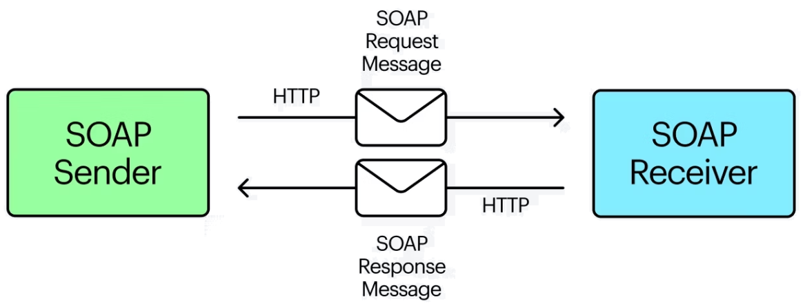
SOAP
SOAP: Simple Object Access Protocol
SOAP είναι ένα πρωτόκολλο για την ανταλλαγή XML-τύπου μηνυμάτων σε δίκτυα υπολογιστών.
Χρησιμοποιείται από τα Web Services
Πλεονεκτήματα:
Βασίζεται σε ευρέως διαδεδομένα πρότυπα, όπως HTTP και XML
Διαλειτουργικότητα
Ανεξάρτητο από πλατφόρμες

Slide 49
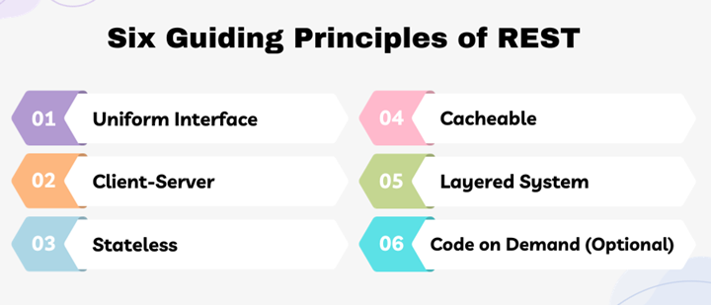
REST
Το REST (Representational State Transfer) είναι ένα αρχιτεκτονικό στυλ λογισμικού που καθορίζει ένα σύνολο περιορισμών που θα πρέπει να λάβουμε υπόψη κατά την δημιουργία των διαδικτυακών υπηρεσιών

Slide 50
REST
Restful Web Service: «ελαφριές», εύκολα διατηρήσιμες και κλιμακούμενες υπηρεσίες που έχουν αναπτυχτεί με βάσει τις REST αρχές
Restful Web Service: παρέχουν μια διεπαφή (API) μέσω της οποίας ο χρήστης μπορεί να χρησιμοποιεί τις παρεχόμενες υπηρεσίες με έναν ενιαίο και ασφαλής τρόπο
Χρησιμοποιεί JSON ή XML
Βασίζεται στο HTTP πρωτόκολλο

Slide 51
REST Principles
Client – Server
Διαχωρισμός του Γραφικού Περιβάλλοντος από την Αποθήκευση των Δεδομένων
Stateless
Κάθε αίτημα θα πρέπει να περιέχει όλα τα απαραίτητα δεδομένα
Cacheable – Implicitly / Explicitly
Ο πελάτης έχει το δικαίωμα να επαναχρησιμοποιήσει τα δεδομένα που έχει λάβει
Uniform Interface
Χρήση URI, HTTP verbs και HTTP responses
Layered System
Μια υπηρεσία μπορεί να εκτελείται σε πολλούς εξυπηρετητές με πολλαπλά επίπεδα, όπως ασφάλεια, εφαρμογή και επιχειρησιακή λογική, τα οποία συνεργάζονται για την ικανοποίηση των αιτημάτων των πελατών.
Code on Demand (optional)
Τα REST APIs συνήθως αποστέλλουν στατικούς πόρους, αλλά σε ορισμένες περιπτώσεις μπορούν επίσης να περιέχουν εκτελέσιμο κώδικα (όπως JavaScript).

Slide 52
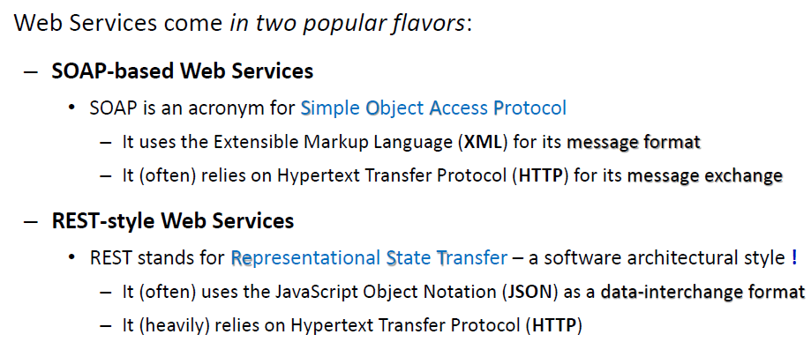
SOAP vs REST

Slide 53
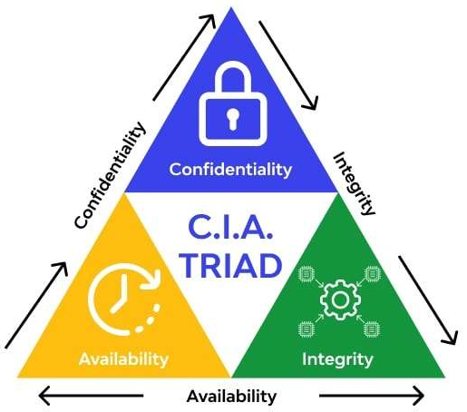
Ασφάλεια
Αποτελεί βασικό θέμα οποιασδήποτε διαδικτυακής πύλης / εφαρμογής και λόγω αυτού κατά τη διάρκεια των διαλέξεων θα καλυφθούν και θέματα ασφάλειας.
Ο στόχος είναι η επίτευξη:
Εμπιστευτικότητας
Ακεραιότητας ανταλλασσόμενων
δεδομένων
Πιστοποίησης χρηστών

Slide 54
SSL (1)
Με στόχο την επίτευξη της ασφάλειας θα γίνει εκτενής αναφορά στο SSL.
SSL = Secure Sockets Layer.
Το πρωτόκολλο SSL ‘κάθεται’ πάνω από το Transport Layer Protocol (TCP/IP) και κάτω από το Application Layer Protocol (HTTP/FTP).
HTTP Message
FTP Message
Other ALP
Secure Sockets Layer
TCP
IP

Slide 55
SSL (2)
Οι περισσότερες και σοβαρότερες συναλλαγές στο Internet γίνονται με χρήση SSL (Banking, E-Commerce, sites που χρειάζονται secure communication και authentication)
Mε χρήση του SSL επιτυγχάνονται τα ακόλουθα:
Δεν επιτρέπεται σε τρίτους ‘να ακούν’ συνομιλίες- συναλλαγές κάποιων άλλων (εμπιστευτικότητα).
Εξασφαλίζει ότι τα δεδομένα δεν έχουν αλλαχτεί από κάποιον κατά τη μεταφορά από τη πηγή στο προορισμό (ακεραιότητα δεδομένων).
Εξασφαλίζει στις δύο πλευρές ότι «μιλάνε» με αυτούς που πιστεύουν ότι «μιλάνε» (πιστοποίηση χρηστών).

Slide 56
Επίπεδα Αρχιτεκτονικής
Για τη δημιουργία διαδικτυακών εφαρμογών βασικό σημείο αποτελεί η αρχιτεκτονική.
Η αρχιτεκτονική κάθε συστήματος βασίζεται σε διακριτά επίπεδα βάσει λειτουργιών που το κάθε επίπεδο επιτελεί.
Τα επίπεδα είναι τα εξής:
Presentation layer
Application layer
Resource manager layer (για παράδειγμα βάσεις δεδομένων)
Kατηγορίες αρχιτεκτονικής:
1-tier, όπου το presentation layer, το application layer και το resource manager layer είναι υλοποιημένα σε μια μονολιθική οντότητα
2-tier, όπου το presentation layer μεταφέρεται στους χρήστες (clients).
3-tier, όπου τα τρία επίπεδα είναι πλήρως διακριτά και ξεχωρισμένα.
Middleware, αναφέρεται σε ένα επίπεδο μεταξύ των χρηστών (clients) και των άλλων επιπέδων του συστήματος εισάγοντας ένα επιπλέον επίπεδο με business logic.
N-tier

Slide 57
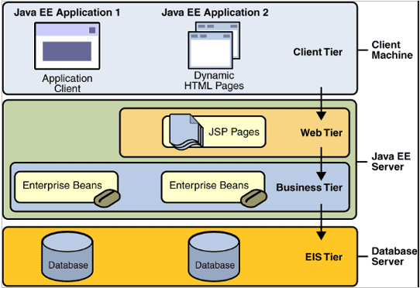
Παράδειγμα 3-tier system

Slide 58
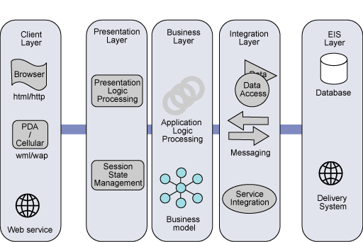
Παράδειγμα N-tier system
Η διαδικασία επαναλαμβάνεται!

Slide 59
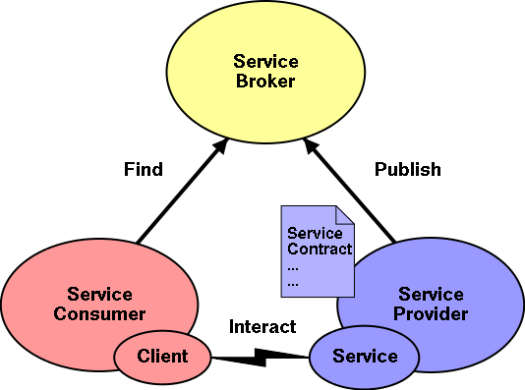
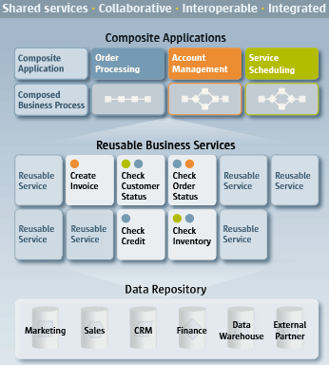
Υπηρεσιοστρεφείς Αρχιτεκτονικές
Σχεδιαστικό μοντέλο με κύριο χαρακτηριστικό την ενσωμάτωση λογικής εφαρμογών μέσα σε υπηρεσίες που ακολουθούν συγκεκριμένα πρότυπα και αλληλεπιδρούν μέσω πρωτοκόλλων.

Slide 60
Υπηρεσιοστρεφείς Υποδομές
Πλεονεκτήματα
Ο όρος Υπηρεσιοστρεφής Υποδομή (Service Oriented Infrastructure) αναφέρεται σε μια υπολογιστική υποδομή (IT Infrastructure) που
ακολουθεί Υπηρεσιοστρεφή Αρχιτεκτονικό σχεδιασμό (Service Oriented Architecture),
παρέχει υπηρεσίες και όχι αποκλειστικά χρησιμοποιούμενο λογισμικό ή υλικό,
η διαχείρισή της γίνεται ακολουθώντας επιχειρηματικά πρότυπα.
Ελαστική Αρχιτεκτονική
Ευκολότερη Διαχείριση
Επεκτασιμότητα
Αποδοτικότητα
Ενσωμάτωση Υπαρχόντων Εφαρμογών
Ευέλικτα Επιχειρηματικά Μοντέλα
Υπηρεσιοστρεφής Υποδομή

Slide 61
Τομείς Εφαρμογής
Ιατρική, βιολογία και γενετική
(διάγνωση νοσημάτων μέσω επεξεργασίας ιατρικών εικόνων)
Αγορές χρήματος
(χρηματοοικονομικές αναλύσεις)
Περιβάλλον
Πλέγματος
Επιστημονικό και Εκπαιδευτικό κλάδο
(ερευνητικά ινστιτούτα, δημόσια έρευνα)
Βιομηχανικό και Κατασκευαστικό τομέα
(αυτοκινητοβιομηχανία)

Slide 62
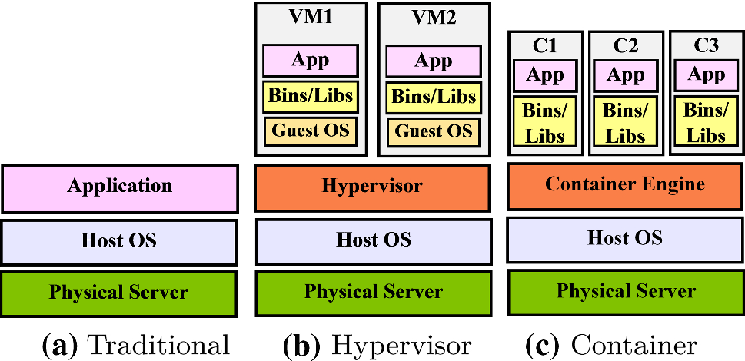
Virtualization vs Containerization
(α) Η εφαρμογή τρέχει πάνω από το λειτουργικό σύστημα
(β) Η εφαρμογή τρέχει σε ένα εικονικό μηχάνημα (το οποίο περιλαμβάνει τόσο την εφαρμογή και τις βιβλιοθήκες καθώς και το λειτουργικό σύστημα) το οποίο τρέχει μέσω του Hypervisor. Παράδειγμα: VirtualBox
(γ) Η εφαρμογή βρίσκεται σε ένα κοντέινερ (το οποίο περιλάμβάνει τόσο την εφαρμογή και τις βιβλιοθήκες) το οποίο τρέχει μέσω του Container Engine. Παράδειγμα: Docker

Slide 63
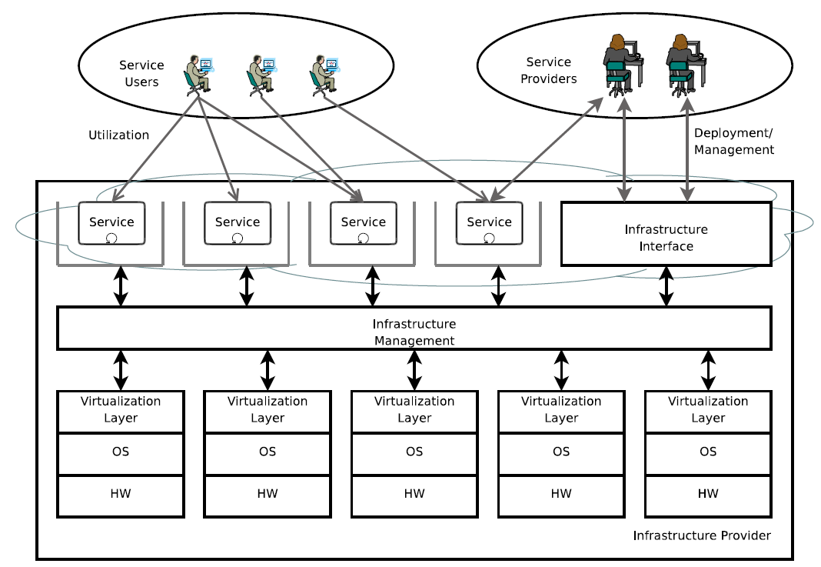
Το Υπολογιστικό Νέφος
Το Υπολογιστικό Νέφος (Cloud Computing) είναι μια νέα τάση για τα υπολογιστικά συστήματα όπου δυναμικά κλιμακωτοί (dynamically scalable) και εικονοποιημένοι (virtualized) πόροι προσφέρονται σαν υπηρεσίες μέσω του διαδικτύου.

Slide 64
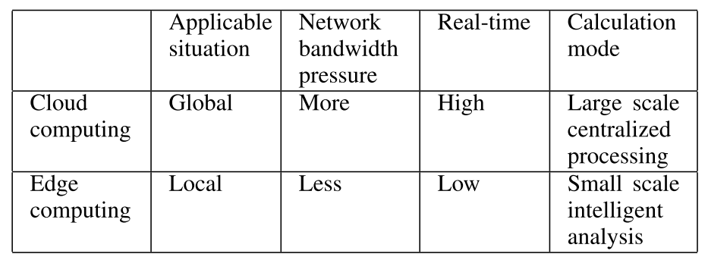
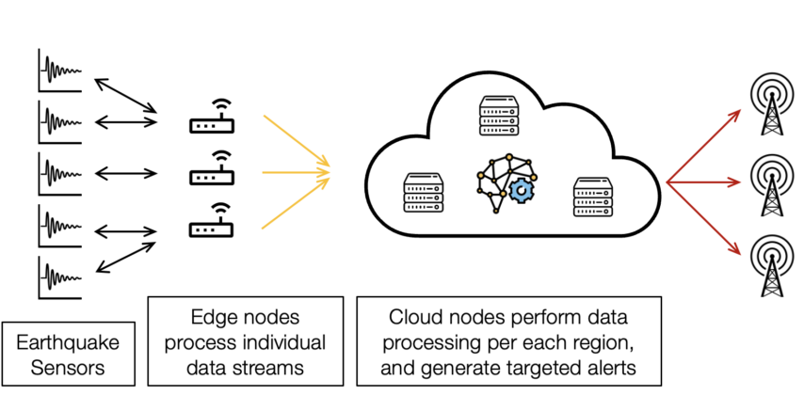
Edge-Cloud Continuum

Slide 65
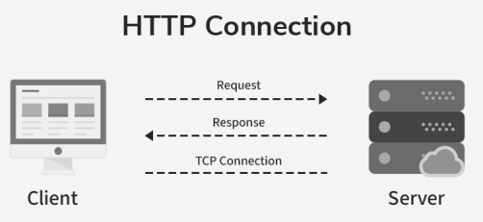
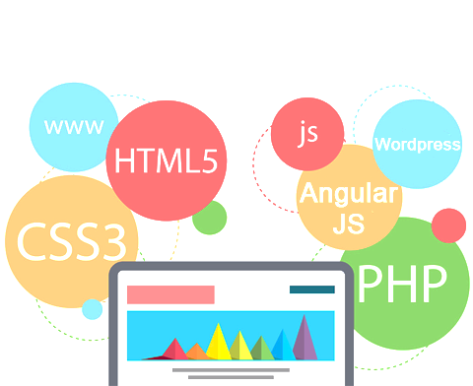
Συνοπτικά …
Web Application Development
HTTP
Client-Side Programming
HTML, CSS, JavaScript
Server-Side Programming
Java, Python, Node.js
Other Notes / Issues

Slide 66
Διπλωματικές …
Διευκόλυνση της εκτέλεσης εργασιών στο υπολογιστικό συνεχές (cloud continuum)
Δημιουργία αποκεντρωμένων εφαρμογών χρησιμοποιώντας τις τεχνολογίες της αλυσίδας (blockchain)
Ανάπτυξη έξυπνων συστημάτων χρησιμοποιώντας τεχνολογίες αιχμής όπως είναι τα μεγάλα γλωσσικά μοντέλα (LLMs).

Slide 67
Απορίες…

Slide 68
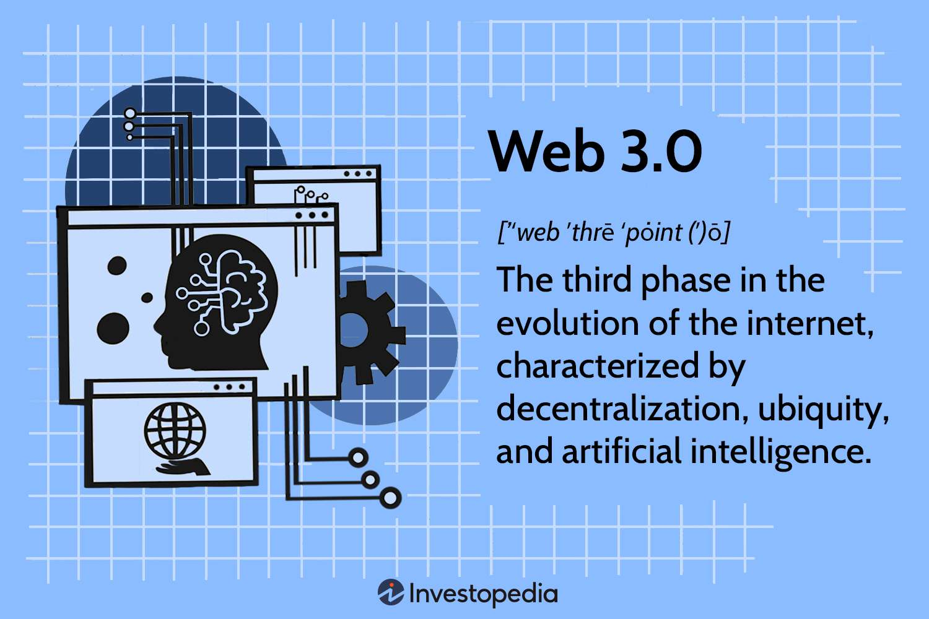
Web 3.0

Slide 69
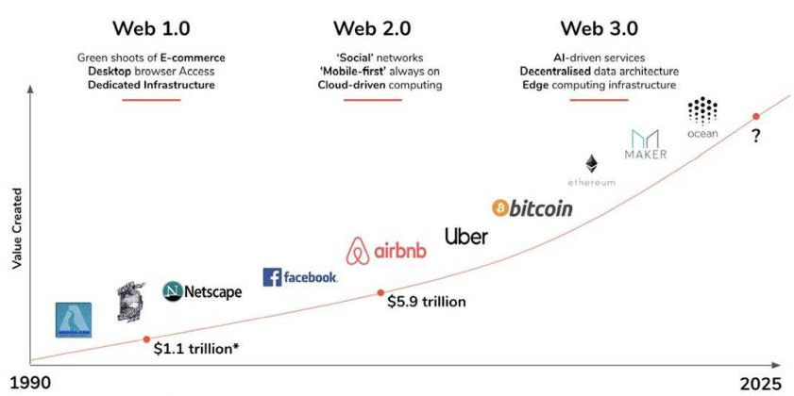
The Evolution of Web

